Slide 1
LA CREACIÓN: FORMACIÓN DEL MUNDO
Lección 2 para el 12 de enero de 2013

Slide 2
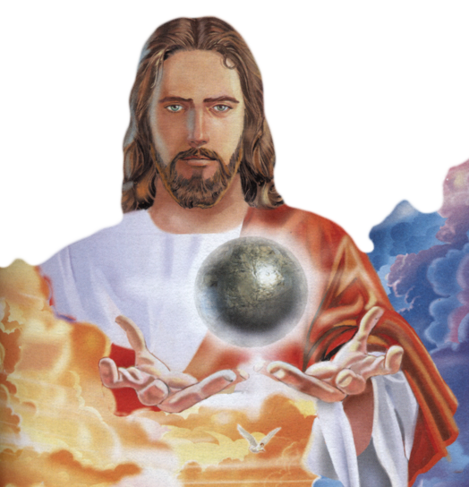
LA CREACIÓN EN DOS FASES
No sabemos cuánto tiempo pasó desde que fue creado nuestro planeta hasta que Dios comenzó los seis días de Creación, para que la Tierra pudiese ser habitada. Pudo haber sido algo inmediato, o haber pasado un lapso de tiempo largo.
“En el principio creó Dios los cielos y la tierra. Y la tierra estaba desordenada y vacía, y las tinieblas estaban sobre la faz del abismo, y el Espíritu de Dios se movía sobre la faz de las aguas” (Génesis 1:1-2)
En un momento dado, “en el principio”, Dios creó el universo y nuestro planeta Tierra.
En esta primera fase, los elementos de la Tierra estaban todos mezclados, sin organización y sin vida.
No había luz que alumbrase al planeta y, sin embargo, aún en las tinieblas, el Espíritu de Dios estaba presente.
“La obra del Espíritu de Dios debía tener alguna relación con la actividad que estaba por iniciarse luego, y una actividad que hiciera salir orden del caos. El Espíritu de Dios ya estaba presente, listo para actuar tan pronto como se diera la orden. El Espíritu Santo siempre ha estado haciendo precisamente esa obra. Este Agente divino siempre ha estado presente para ayudar en la obra de la creación y de la redención” (CBA, sobre Génesis 1:2)

Slide 3
LOS SEIS PRIMEROS DÍAS DE LA CREACIÓN
Dios dedicó los tres primeros días a dar forma y preparar el planeta, y los otros tres a rellenar y dar sentido a los lugares que había preparado.
DÍA
CREÓ
PUSO NOMBRE
DÍA
RELLENÓ
1
La luz
Día, Noche
4
El sol, la luna y las estrellas
2
La expansión
Cielos
5
Aves y peces
3
La tierra seca
Tierra, Mares
6
Animales terrestres
Una vez que todo estuvo preparado, creó al hombre y a la mujer y los colocó en el hogar que había creado para ellos: nuestro planeta Tierra.
“Porque así dijo Jehová, que creó los cielos; él es Dios, el que formó la tierra, el que la hizo y la compuso; no la creó en vano, para que fuese habitada la creó: Yo soy Jehová, y no hay otro” (Isaías 45:18)

Slide 4
EL PODER DEL CREADOR
¿Con qué poder realizó Dios su obra creadora?
Con el poder de su palabra.
“dijo Dios…”
(Génesis 1:3, 6, 9, 11, 14, 20, 24)
“en el tiempo antiguo fueron hechos por la palabra de Dios los cielos, y también la tierra” (2ª de Pedro 3:5)
La Biblia enseña que Dios creó de la nada, por el poder de su palabra y sin resistencia de ninguna clase.
La palabra divina es suficientemente poderosa para crear, sin la necesidad de un proceso evolutivo que, a través de la muerte y la supervivencia del más apto, culmine en la existencia del hombre.
La muerte, el sufrimiento y otros males no fueron causados por Dios; al contrario, aparecieron como resultado natural de la rebelión contra su buen gobierno.

Slide 5
“Semejante a la teoría referente a la evolución de la tierra es la que atribuye a una línea ascendente de gérmenes, moluscos y cuadrúpedos, la evolución del hombre, corona gloriosa de la creación.
Cuando se consideran las oportunidades que tiene el hombre para investigar, cuando se considera cuán breve es su vida, cuán limitada su esfera de acción, cuán restringida su visión, cuán frecuentes y grandes son los errores de sus conclusiones, especialmente en lo que se refiere a los sucesos que se supone precedieron a la historia bíblica, cuán a menudo se revisan o desechan las supuestas deducciones de la ciencia, con qué prontitud se añaden o quitan millones de años al supuesto período del desarrollo de la tierra y cómo se contradicen las teorías presentadas por diferentes hombres de ciencia; cuando se considera esto, ¿consentiremos nosotros, por el privilegio de rastrear nuestra ascendencia a través de gérmenes, moluscos y monos, en desechar esa declaración de la Santa Escritura, tan grandiosa en su sencillez: “Y creó Dios al hombre a su imagen, a imagen de Dios lo creó”? ¿Desecharemos el informe genealógico—más magnífico que cualquiera atesorado en las cortes de los reyes: “Hijo de Adán, hijo de Dios”?
Debidamente comprendidas, tanto las revelaciones de la ciencia como las experiencias de la vida están en armonía con el testimonio de la Escritura en cuanto a la obra constante de Dios en la naturaleza”
E.G.W. (La educación (ed. 1998), “La Biblia como instrumento educador”, pg. 130

Slide 6
EL PRIMER DÍA DE LA CREACIÓN
“Y dijo Dios: Sea la luz; y fue la luz. Y vio Dios que la luz era buena; y separó Dios la luz de las tinieblas. Y llamó Dios a la luz Día, y a las tinieblas llamó Noche. Y fue la tarde y la mañana un día” (Génesis 1:3-5)
Notemos los siguientes puntos:
La luz apareció en respuesta a la orden de Dios.
Dios separó la luz de las tinieblas. Ambas están bajo el control de Dios (Salmo 139:12)
Les dio nombre: Día y Noche. Dios es soberano del tiempo.
Hubo un periodo de oscuridad, seguido de un periodo de luz, que formaron un día. Esto sigue igual desde entonces hasta hoy, el día está compuesto de un periodo de oscuridad y otro de luz.
No se dice que Dios creó la luz, sino que dijo: “Sea la luz”. En la Creación, la luz fue introducida en un planeta previamente oscuro. No necesitamos suponer que la luz fue inventada el primer día de la Creación, ya que Dios existió antes que la Tierra fuese creada, y Su presencia es luz (1ª de Juan 1:5)

Slide 7
EL SEGUNDO DÍA DE LA CREACIÓN
“Luego dijo Dios: Haya expansión en medio de las aguas, y separe las aguas de las aguas. E hizo Dios la expansión, y separó las aguas que estaban debajo de la expansión, de las aguas que estaban sobre la expansión. Y fue así. Y llamó Dios a la expansión Cielos. Y fue la tarde y la mañana el día segundo” (Génesis 1:6-8)
Dios separó las aguas de modo que una parte de ellas siguió sobre la tierra (los mares) y otra se colocó por encima de la expansión (los cielos) que Dios creó en ese momento.
Esta “expansión” estaba destinada a ser surcada por las aves (Gn. 1:20), como lo es hoy en día. A esta expansión nosotros le damos también el nombre de atmósfera.
En el diluvio, las aguas que estaban sobre la atmósfera cayeron sobre la tierra: “las cataratas de los cielos fueron abiertas” (Génesis 7:11). Su lugar fue ocupado por las nubes y comenzó el ciclo de lluvias, inexistente hasta entonces.

Slide 8
EL TERCER DÍA DE LA CREACIÓN
“Dijo también Dios: Júntense las aguas que están debajo de los cielos en un lugar, y descúbrase lo seco. Y fue así. Y llamó Dios a lo seco Tierra, y a la reunión de las aguas llamó Mares. Y vio Dios que era bueno. Después dijo Dios: Produzca la tierra hierba verde, hierba que dé semilla; árbol de fruto que dé fruto según su género, que su semilla esté en él, sobre la tierra. Y fue así. Produjo, pues, la tierra hierba verde, hierba que da semilla según su naturaleza, y árbol que da fruto, cuya semilla está en él, según su género. Y vio Dios que era bueno. Y fue la tarde y la mañana el día tercero” (Génesis 1:9-13)
Dios fue separando y ordenando poco a poco los elementos desordenados de la Tierra para poder crear el espacio necesario para que el hombre la habite.
Día 1: Separó la luz de las tinieblas.
Día 2: Separó las aguas de arriba de las de abajo.
Día 3: Separó la tierra seca del mar.

Slide 9
EL TERCER DÍA DE LA CREACIÓN
Inmediatamente después, Dios crea una gran variedad de especies vegetales con un triple propósito:
Proveer de alimento a los seres que iba a crear.
Renovar el oxígeno de la atmósfera, para hacerla respirable.
Crear un entorno visual de enorme belleza para la contemplación del hombre, que más tarde fue encargado de su conservación.
Terminada la primera parte de la Creación, Dios se detiene a contemplarla: “Y vio Dios que era bueno”.

Slide 10
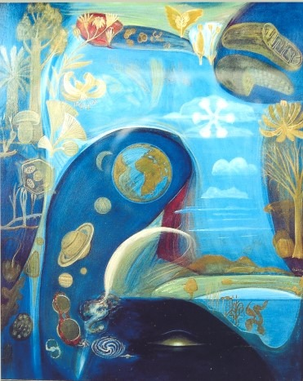
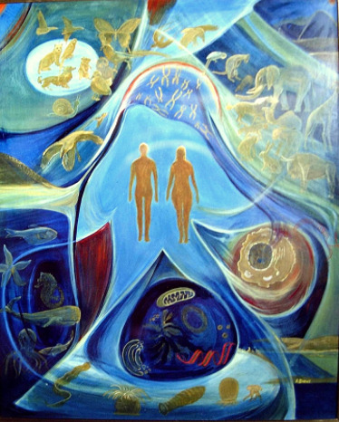
“El Artista Maestro, escribe su nombre sobre toda su creación, desde el elevado cedro del Líbano, hasta el hisopo que crece sobre los muros. Todos se declaran obra de sus manos, desde la majestuosa montaña y el gran océano, hasta la diminuta conchilla de la playa”
E.G.W. (La fe por la cual vivo, 18 de enero)

